Slide 1

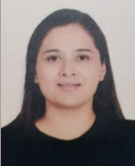
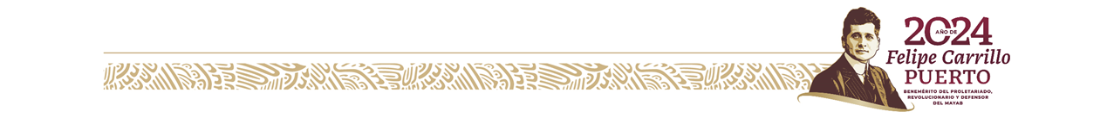
CHIHUAHUA
ZAIRA CARASCO FLORES
TRAYECTORIA INM
Año de ingreso al INM: 2010
Cuenta con una trayectoria de 14 años de experiencia en el Instituto Nacional de Migración, ocupando los siguientes cargos:
Oficina de Representación en el Estado de Chihuahua.
01/02/2025 – a la fecha: Titular de la Oficina de
Representación.
01/03/2024 – 31/01/2025:Representante Local en
Chihuahua.
Encargada de la Subrepresentación Local en Ojinaga.
01/06/2017–29/02/2024: Subdirectora de Área.
Agente Federal de Migración.
01/10/2010-31/05/2017.
Formación Académica
Licenciatura en Derecho.
Información de Contacto
Personal:
(626) 106 3228
Trabajo:
65 6611 7520 ext.8290200
Institucional:
zcarrasco@inami.gob.mx

